Slide 1

Uma mulher do seu tempo:
a Marquesa de Alorna

Slide 2

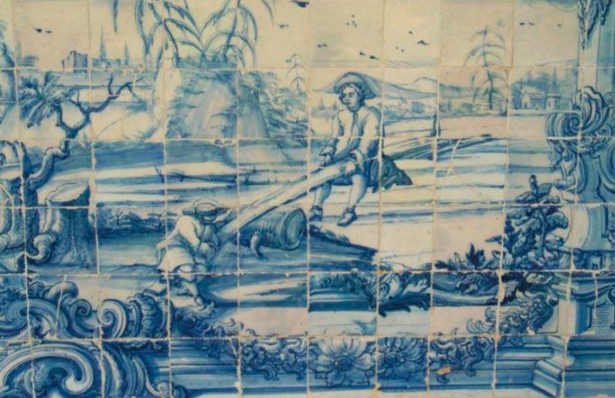
Uma mulher do seu tempo: a Marquesa de Alorna
Crianças no baloiço (séc. XVIII). Painel de azulejos portugueses no Museu do Açude (Rio de Janeiro), antiga residência de Verão de Raymundo Ottoni de Castro Maya (1894-1968),

Slide 3
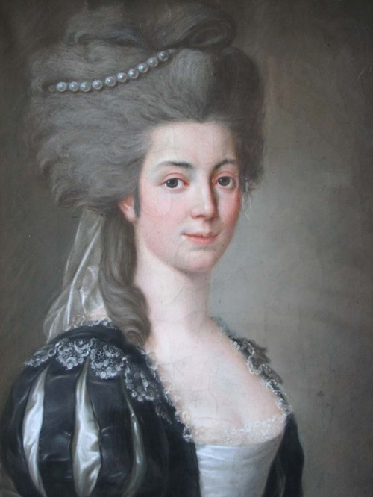
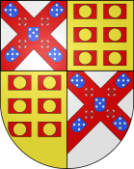
D. Leonor de Almeida Portugal de Lorena e Lencastre ─ Alcipe (nome da Arcádia).
(Lisboa 1750 – Lisboa 1839)
Datas | Acontecimentos
1750 | Nasce em Lisboa, a 31 de Outubro
1758-1777 | Vive prisioneira com a mãe e a irmã no convento de São Felix, em Chelas.
1779 | Casa com Karl von Oeynhausen-Gravenburg. Nasce, no Porto, a filha Leonor Benedita
1780 | Parte para Viena. No caminho, visita as cortes de Madrid e de Versalhes.
1781-1782 | Nascem , em Viena, as filhas Maria Regina (1781), Maria Frederica (1782), Juliana Luísa Maria (1782).
1784-1890 | Deixa Viena e, no regresso, permanece em Avinhão e Marselha. Nascem os filho Carlos Frederico (1785) e Henriqueta (1789).
1791 | Nasce, em Lisboa, a filha Luísa.
1793 | Nasce, em Lisboa, o filho João Carlos Ulrico. O marido morre subitamente.
1802-1813 | Funda, em Lisboa, a Sociedade da Rosa pelo que é perseguida por Pina Manique. Exila-se em Madrid e em Inglaterra.
1813 | Regressa a Portugal
1815 | Inicia a reabilitação da memória do irmão e a luta pela recuperação dos títulos nobiliárquicos.
1823 | Recebe, como herdeira de seu irmão, os títulos de 4.ª marquesa de Alorna e 6.ª condessa de Assumar
1826-1835 | Participa na vida da aristocracia portuguesa, merecendo a distinção e o respeito dos reis de Portugal
1839 | Falece a 11 de outubro, em Lisboa.
Brasão da família Almeida ─ Portugal, condes de Assumar e marqueses de Alorna.

Slide 4
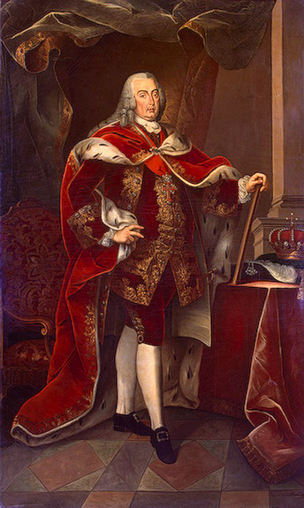
D. Leonor, futura marquesa de Alorna, nasceu no ano em que o rei D. José I subiu ao trono, 1750
D. José I, retratado por Miguel António Amaral c. 1773.

Slide 5
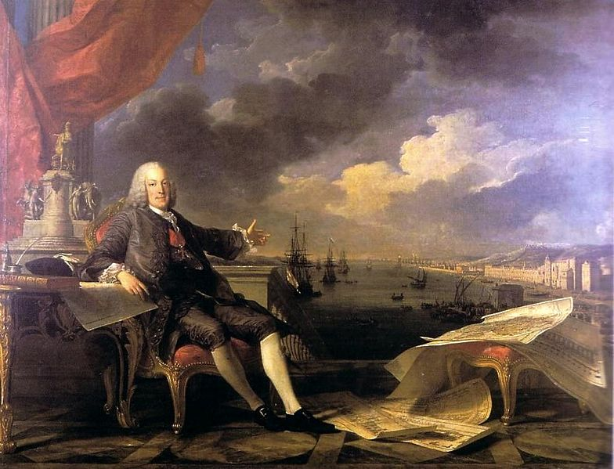
O terramoto de 1755 reforçou a poder do Marquês de Pombal, ministro do rei D. José, o que levou ao desagrado da nobreza, ao atentado ao rei D. José I e à execução dos marqueses de Távora, avós maternos de Leonor.
O Marquês e a cidade de Lisboa, pintura de Louis-Michel van Loo e Claude-Joseph Vernet , Museu da Cidade, Lisboa

Slide 6
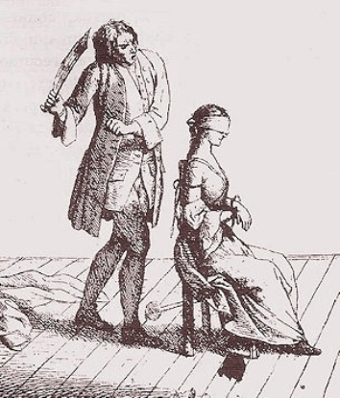
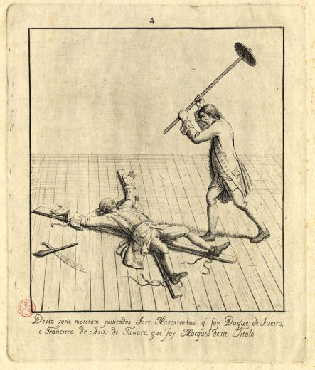
Suplício dos avós da marquesa de Alorna. Muito pouco claro, o processo que os condenou como regicidas foi reaberto no reinado de D. Maria I, declarando a inocência dos elementos da família Távora.
D. Leonor Tomásia de Lorena e Távora, avó da Marquesa de Alorna, a ser degolada. A sua morte ocorreu no mesmo dia da execução do seu marido e dos seus filhos.
D. Francisco de Távora, avô da Marquesa de Alorna, a receber o esmagamento final

Slide 7
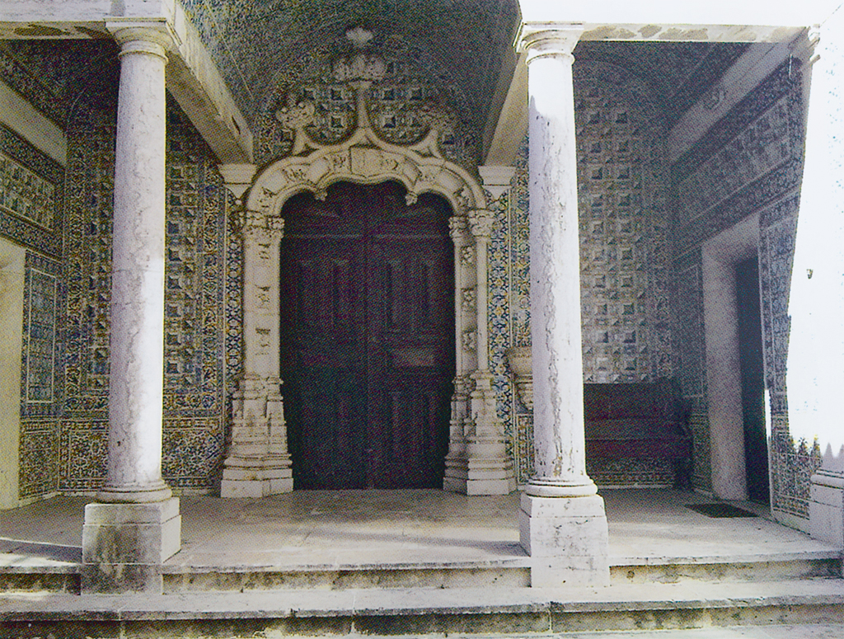
Lisboa é um teatro de horror para uma neta dos Távora.
Carta a Teresa de Mello Breyner, 1773
Portal do antigo convento de São Félix e Santo Adrião de Chelas.
Neste convento, a mando do Marquês de Pombal, esteve presa D. Leonor, entre 1758 e 1777, juntamente com sua mãe, D. Leonor de Lorena e Távora, e sua irmã, D. Maria Rita de Almeida e Lorena. Hoje é Arquivo do Ministério do Exército.

Slide 8
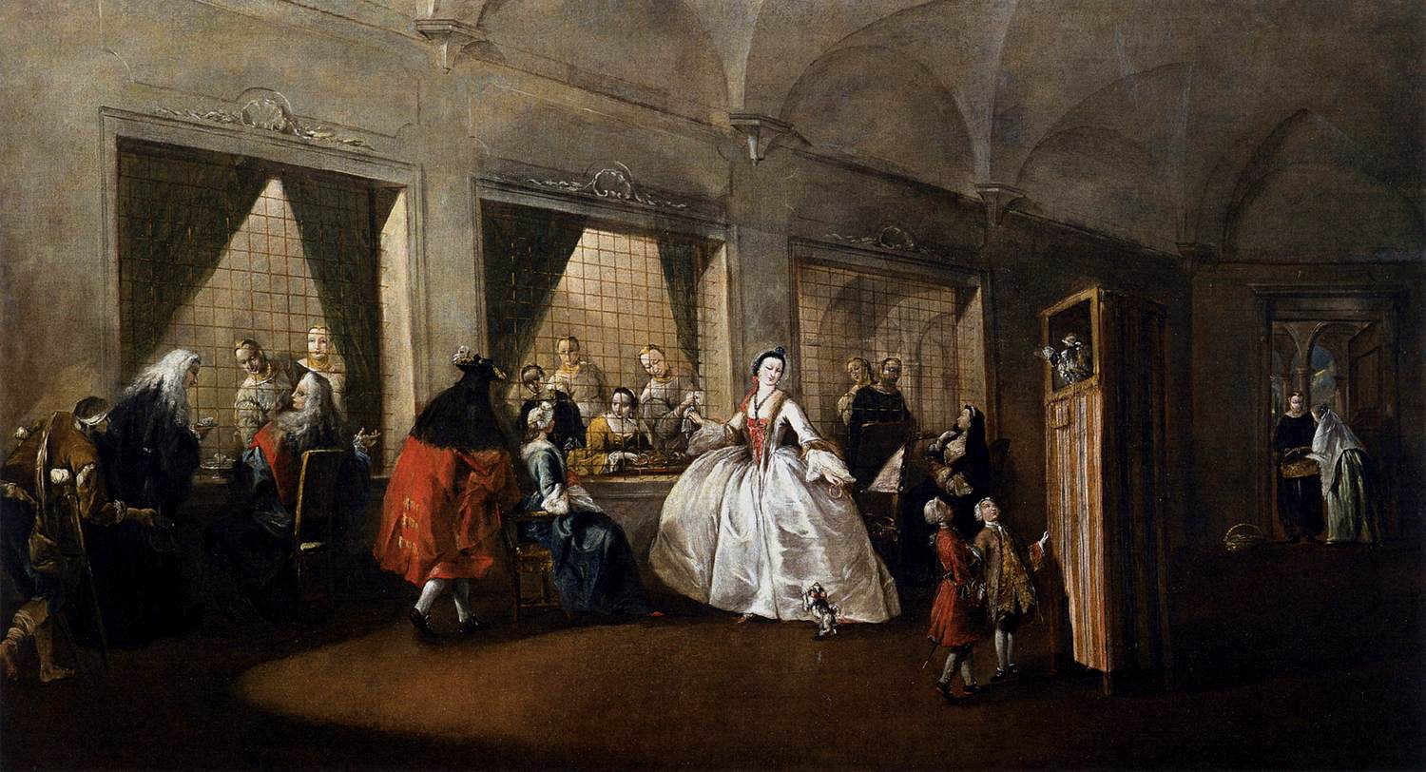
O Locutório das irmãs de São Zacarias por F. Guardi, 1745-50. Museo del Settecento Veneziano.
Durante a sua longa permanência em Chelas, D. Leonor estudou, além do português, francês, latim, ciências naturais, filosofia, inglês, alemão, italiano, árabe, música, pintura e canto. Leu as obras de Rousseau, Voltaire, Montesquieu, Pierre Bayle e mesmo a Enciclopédia coordenada por Diderot e D’Alembert. Dedicou-se à composição de poesias que alcançaram grande fama e que figuraram nas suas obras completas com o título de Poesias de Chelas.
Estavam então em moda os chamados outeiros na corte e nos conventos. Aos de Chelas, comparecia, entre outros poetas, Francisco Manuel do Nascimento, conhecido pelo nome arcádico de Filinto Elísio.

Slide 9
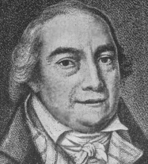
Filinto Elísio, poeta e professor (deu aulas de latim à marquesa de Alorna, no convento), era frequentador assíduo das tertúlias intelectuais do Convento de Chelas.
D. Leonor de Almeida vinha à grade e brilhava e confundia os admiradores com o seu talento. Data destes encontros o nome arcádico de Alcipe, com que eles a celebraram, assim como o de Daphne, que deram a sua irmã, D. Maria de Almeida.
Segundo a tradição, D. Maria ter-se-á sentido atraída por Filinto que, perseguido pela Inquisição, teve que se refugiar em Paris, onde morreu pobre.
Francisco Manuel do Nascimento (1734 -1819)
O seu pseudónimo como árcade era Filinto Elísio, ou também Niceno, nome literário que lhe foi atribuído pela marquesa de Alorna
VOLTAR

Slide 10
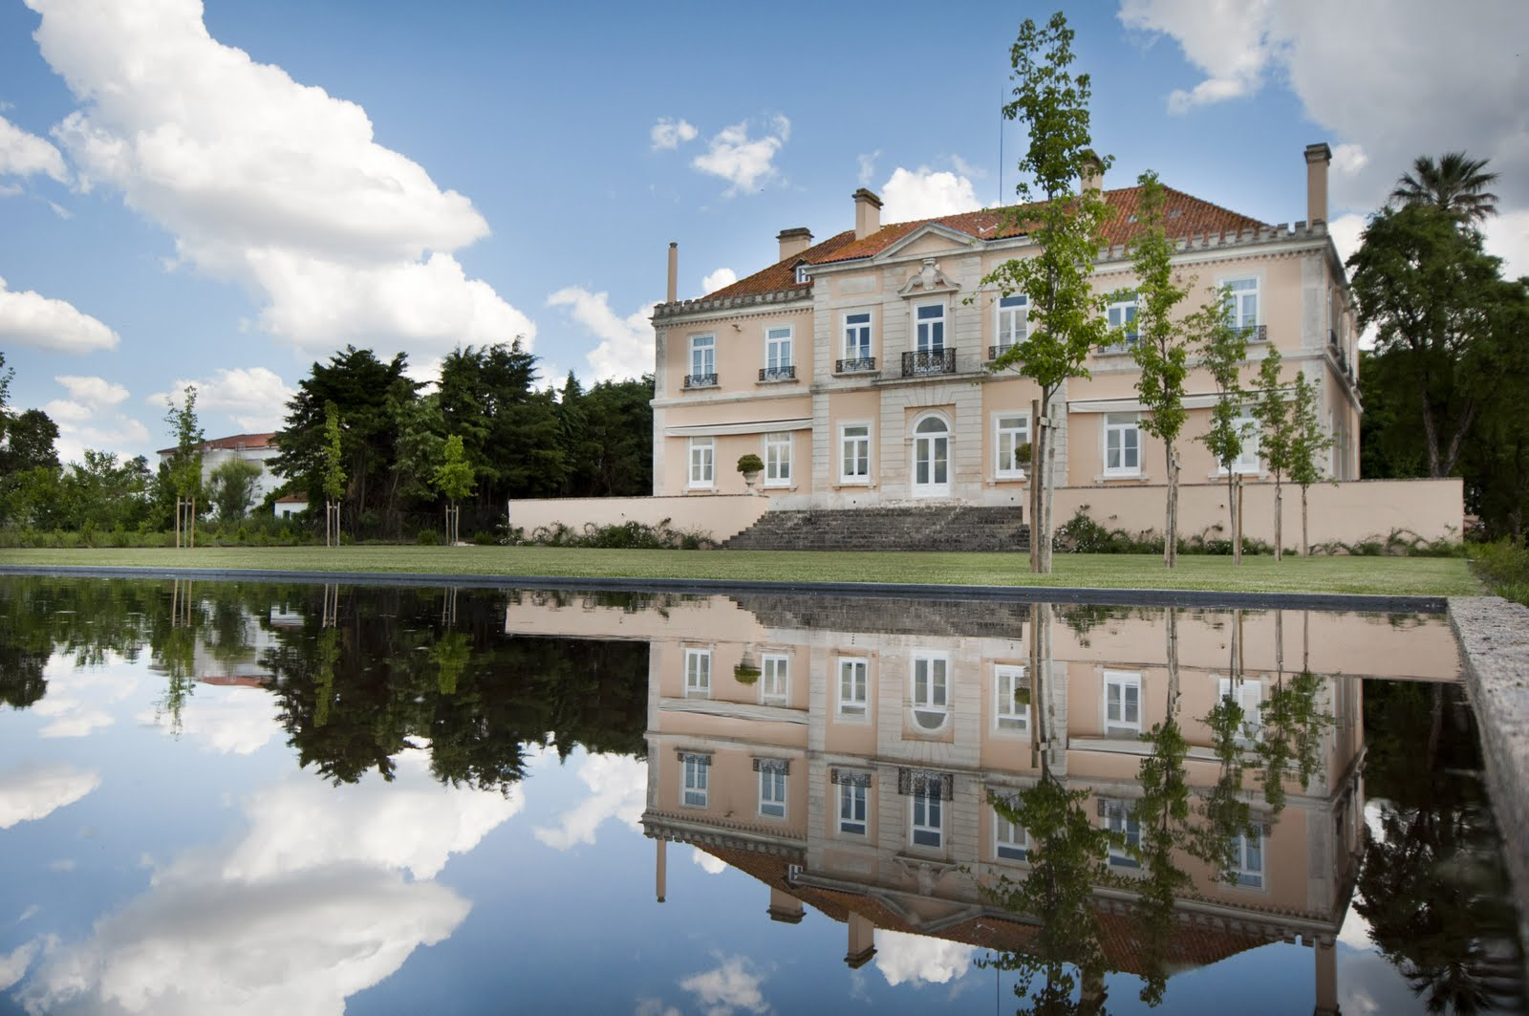
A família Alorna saiu do cativeiro após a morte de D. José e o afastamento do Marquês de Pombal.
Quinta de Alorna em Almeirim, residência dos marqueses depois da sua libertação.

Slide 11
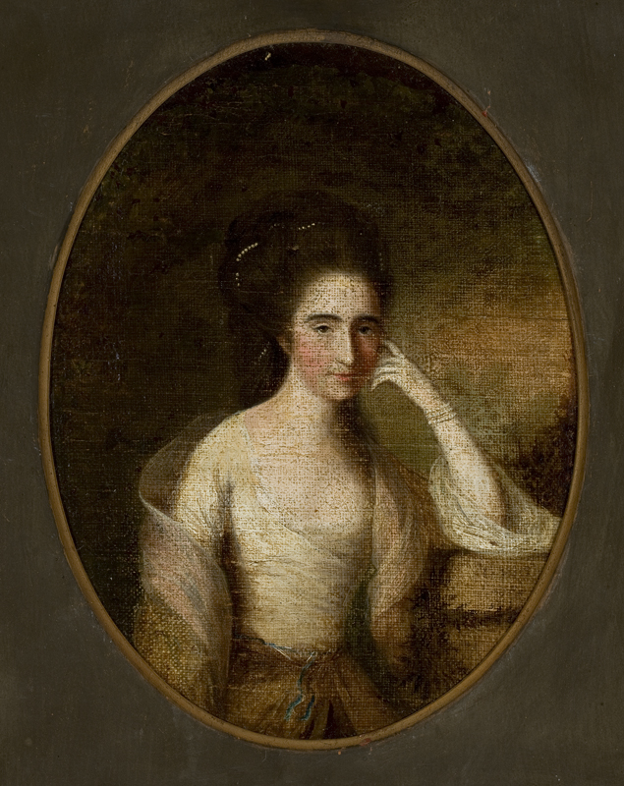
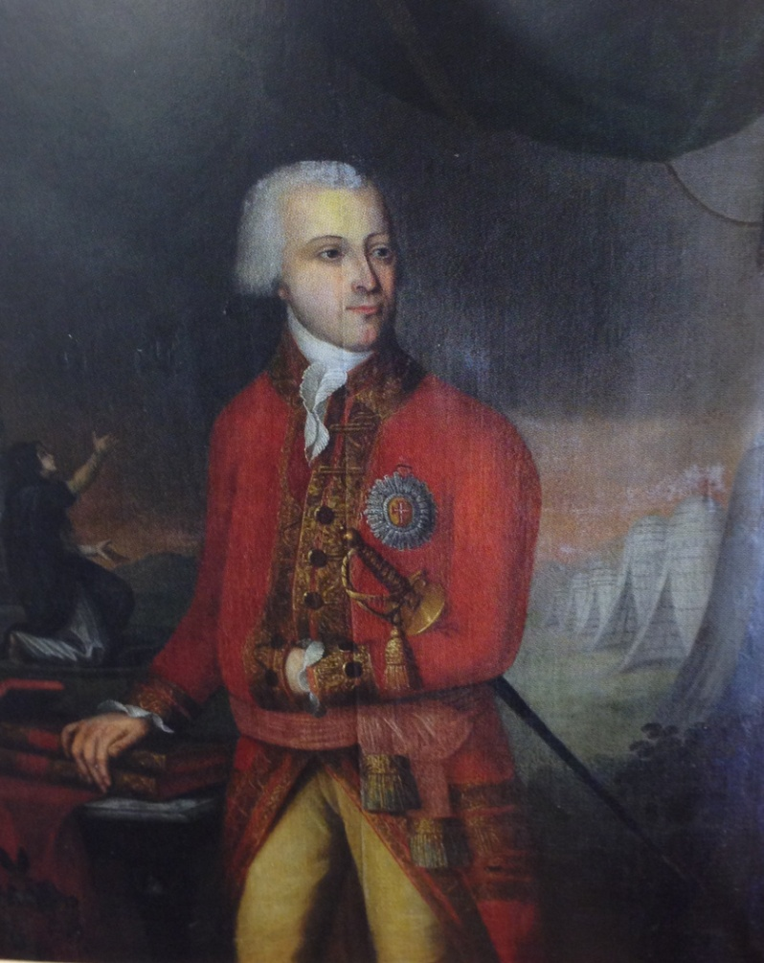

Em 1779, D. Leonor casa contra a vontade do pai que, desgostoso, não comparece ao casamento
1779
Marquesa de Alorna, autorretrato. Museu de Arte de São Paulo Assis Chateaubriand
Carlos Augusto, conde de Oyenhausen-Gravenburg. Fundação das Casas Fronteira e Alorna
Leonor Benedita
Juliana Maria
Maria Francisca
Henriqueta
João Carlos
E outros…

Slide 12
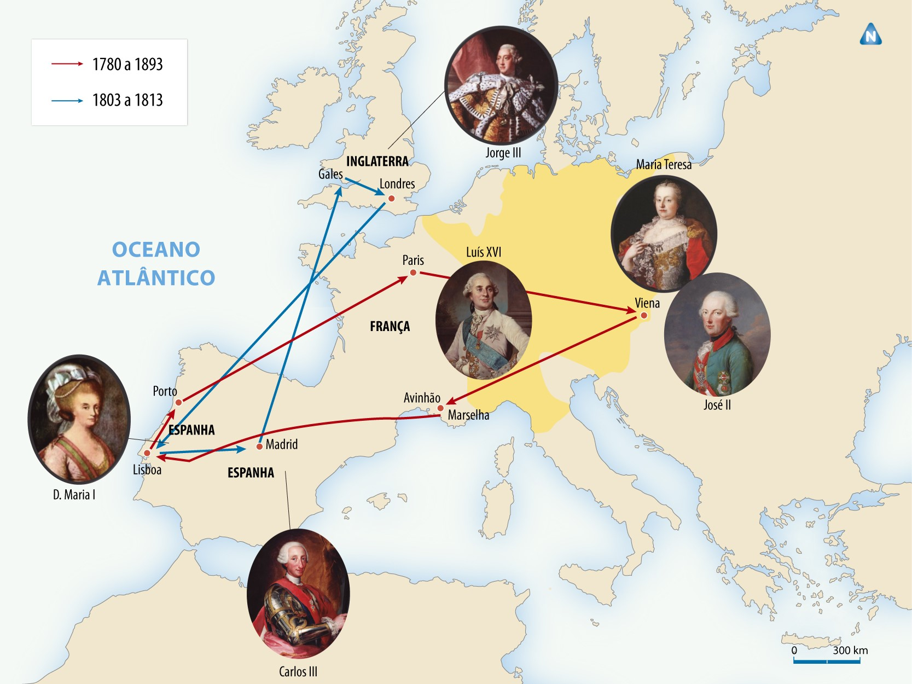
A marquesa viajou pela Europa e viveu no estrangeiro, frequentando as cortes ilustradas da época.

Slide 13
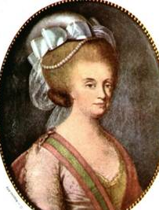
D. Maria I de Portugal
Apoiou o casamento de D. Leonor contra a vontade do pai. A própria rainha e seu marido, o rei D. Pedro III, foram os padrinhos do matrimónio.
Armou o noivo como cavaleiro da Ordem de Cristo, em cerimónia solene perante toda a corte.
Nomeou Carlos Augusto, conde de Oyenhausen, comandante do 6.º Regimento de Infantaria, no Porto, onde nasceu a primeira filha , Leonor Benedita.
Nomeou, em 1780, o conde de Oyenhausen como ministro plenipotenciário para a corte de Viena. No caminho, o casal demorou-se nas cortes de Espanha e de França.
VOLTAR

Slide 14
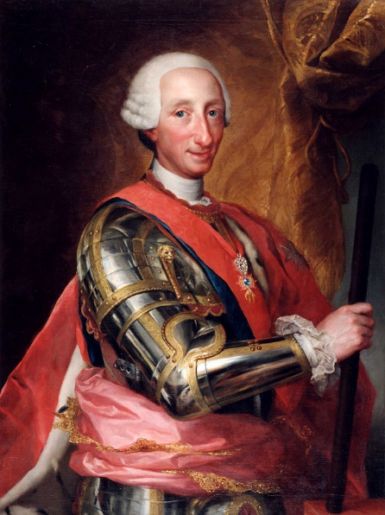
Carlos III de Espanha, rei de Nápoles e duque de Parma
Foi um déspota iluminado. Estimulou o debate sobre as ideias ilustradas entre os intelectuais do reino, protegeu as ciências e as artes.
De acordo com os ideais iluministas, procurou modernizar a Espanha, levando a cabo reformas profundas, as reformas bourbónicas.
Recebeu D. Leonor e seu marido na viagem para a Áustria, em 1780
VOLTAR

Slide 15
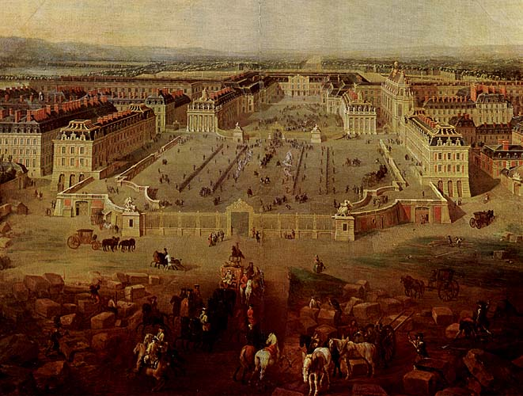
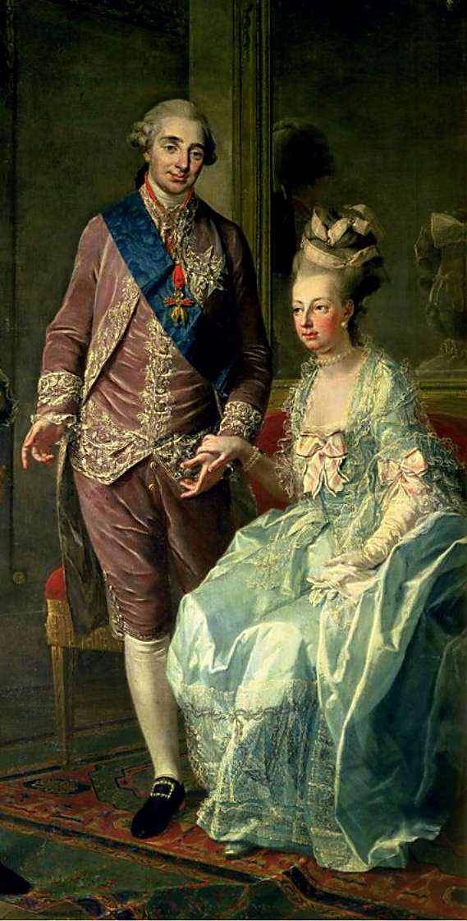
O Palácio de Versalhes em 1722
Na sua passagem por França, D. Leonor foi recebida na corte de Versalhes por Luís XVI e Maria Antonieta. O brilho desta corte impressionou-a muito.
Maria Antonieta e Luís XVI , num pormenor do quadro de Joseph Hauzinger. Museu Kunsthistorisches, Viena
VOLTAR

Slide 16
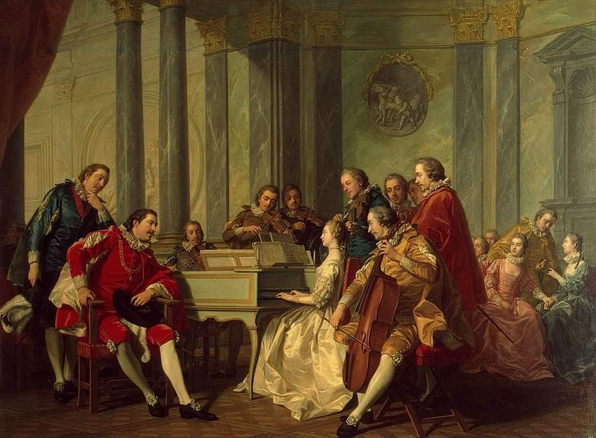
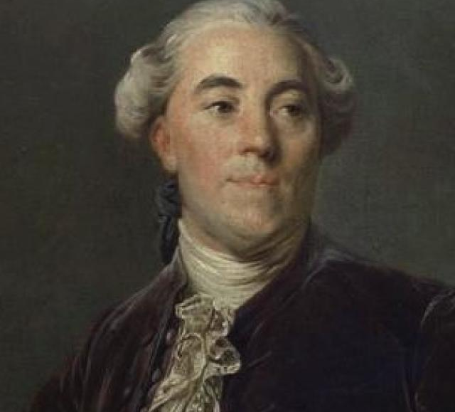
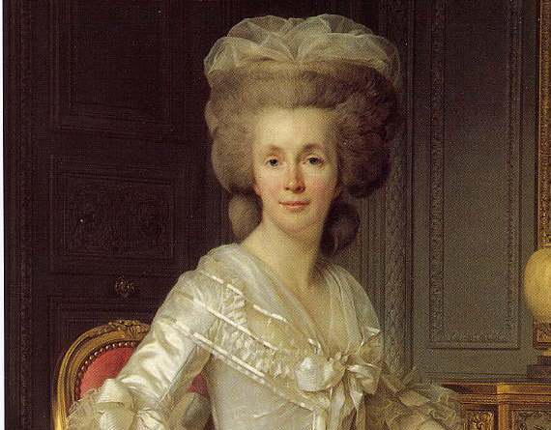
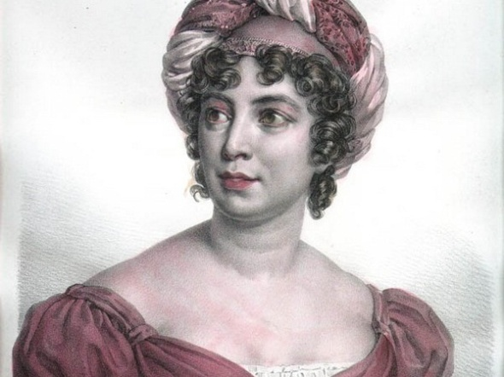


Os salões parisienses
Jacques Necker
Suzanne Curchod, Madame Necker
Ana Luísa, filha dos Necker, futura Madame de Stäel
Em Paris, D. Leonor frequentou o salão de Madame Necker, onde conheceu a sua jovem e talentosa filha, a futura Madame Stäel
Música: Sexteto, Louis-Michel van Loo, 1768, Museu do Hermitage
VOLTAR

Slide 17
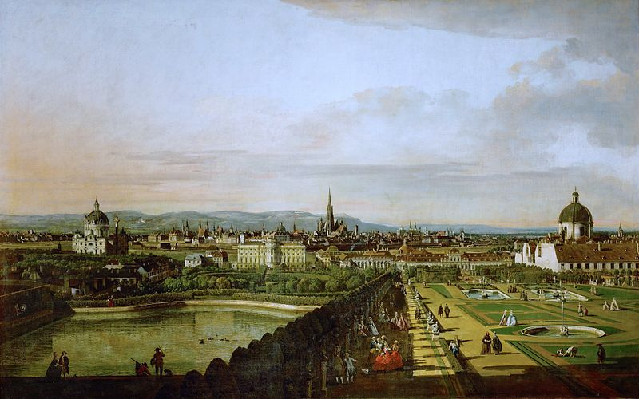

Chegou a Viena em 1780
Viena do século XVIII (vista parcial), por Canaletto.

Slide 18
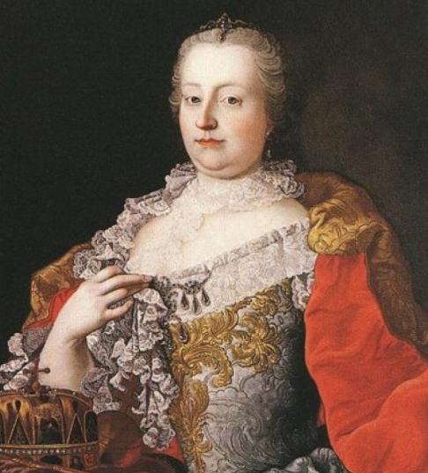
Maria Teresa, Imperatriz da Áustria, Hungria e imperatriz consorte do Sacro Império Romano--Germânico.
Era mãe da rainha Maria Antonieta de França. Foi co-regente com seu filho, José II.
Déspota esclarecida, fez inovações notáveis:
reformulou o sistema de educação;
levou a cabo a 1.ª vacinação contra a varíola, no próprio palácio;
reformulou as leis pelo Codex Theresianus, onde definiu os direitos civis e acabou com a pena de morte, que substituiu por trabalhos forçados;
protegeu as artes e as ciências.
Recebeu a Marquesa de Alorna e apreciou-a muito como poetisa e pintora.
Durante a sua permanência na corte de Maria Teresa, Alcipe pintou obras variadas mas, infelizmente, a maioria não chegou aos nossos dias. Figuram, entre outras, as referências à tela Soledade ,enviada ao pai, o quadro Amor Conjugal, que foi oferecido à princesa Maria Benedita e que ardeu no Paço da Ajuda.
VOLTAR

Slide 19
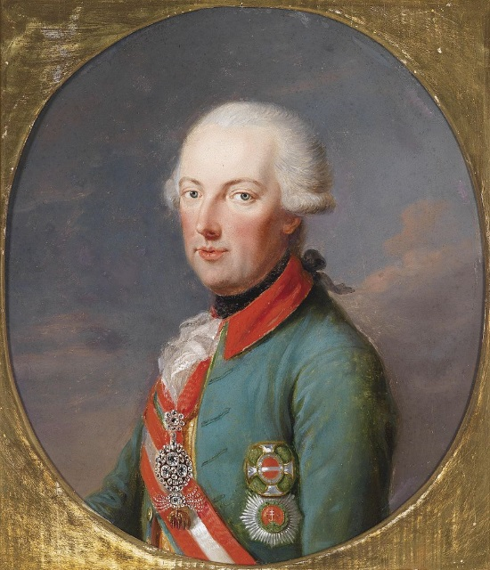
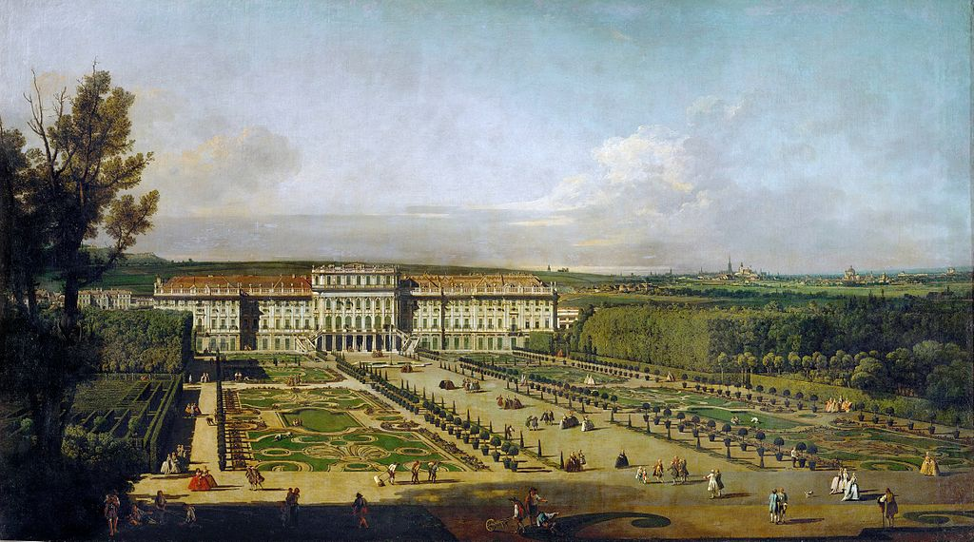
Imperador José II da Áustria, filho mais velho de Maria Teresa e de Francisco I
Foi um déspota esclarecido, amigo de filósofos e enciclopedistas.
Teve uma ação governativa fortemente centralizadora
Protegeu a saúde pública.
Apreciou muitíssimo a marquesa de Alorna, chegando a condecora-la com a “Dama da Cruz Estrelada”. Alcipe brilhou nos salões pela sua graciosidade, cultura, e inteligência
Na visita do Papa Pio VI à Áustria, a marquesa foi uma das personalidades recebidas pelo Sumo Pontífice.
Fachada do Palácio de Schönbrunn, 1758, por B. Bellotto. O palácio, próximo de
Viena, era a residência de verão dos imperadores da Áustria.

Slide 20
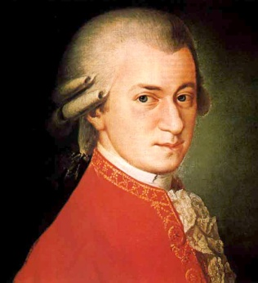
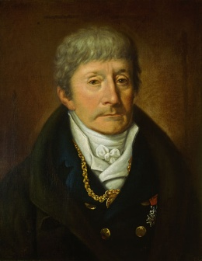
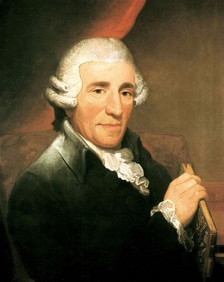
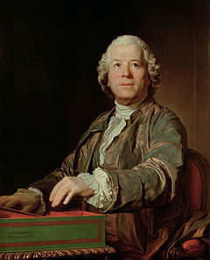
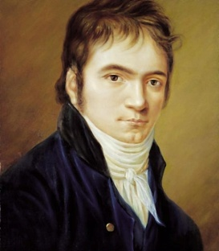
Personalidades famosas da música na Áustria no tempo da estadia de Alcipe
O classicismo vienense.
Em Viena, D. Leonor era frequentadora assídua dos eventos musicais e foi convidada pelo imperador José II para os doze concertos que decorriam sempre no seu palácio de verão, tal vem referido numa carta datada de 1781. Também na correspondência trocada com a à sua amiga Teresa de Mello Breyner marrou, com agrado, a sua relação com a grande cantora lírica portuguesa Luísa Toddi.
Wolfgang Amadeus Mozart
Antonio Salieri
Franz Joseph Haydn
Christoph Gluck
Beethoven

Slide 21
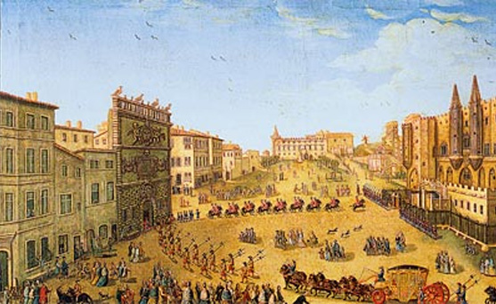
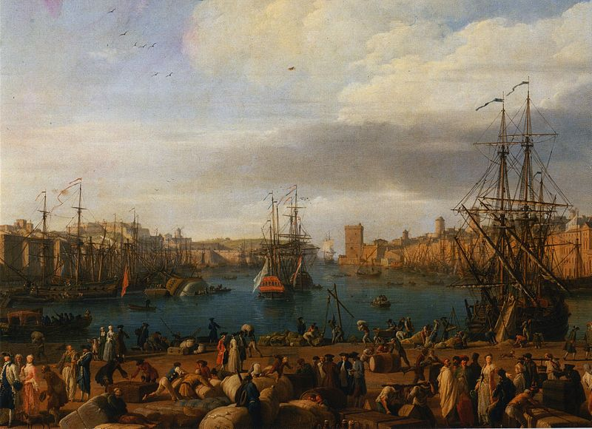
Em 1784, inicia o regresso à pátria, durante o qual vai sentindo a violência da Revolução Francesa
Avignon em 1785
Marselha 1787
Cortejo do vice-delegado François-Marie de Manzi regressando a Avignon, de Claude Marie Gordot, 1774
Interior do porto de Marselha, de Joseph Vernet, 1754
Marcada pelo clima sanguinário da Revolução Francesa, a marquesa de Alorna preparou-se para combater a expansão dos ideais revolucionários.

Slide 22
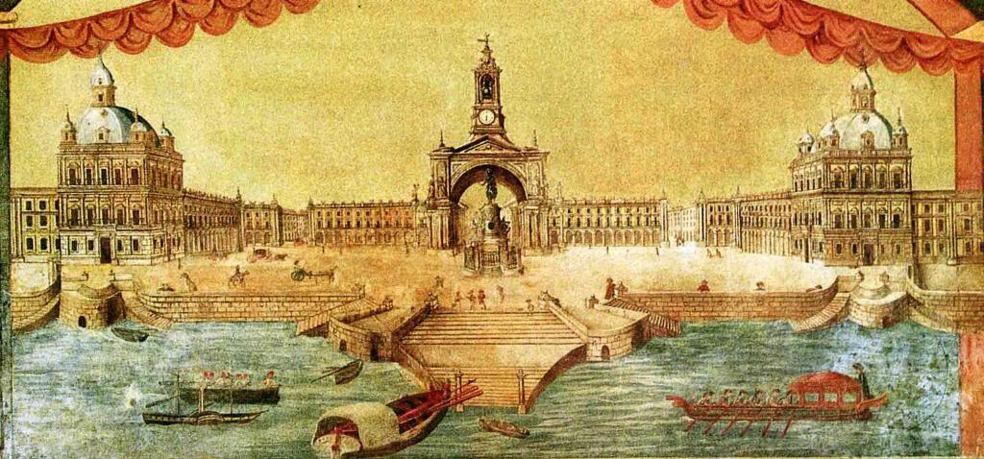
A Praça do Comércio, numa imagem do fim do século XVIII, atribuída a Joaquim Carneiro da Silva
Regressada a Portugal, a marquesa enviuvou poucos anos depois, a 3 de março de 1893, retirando-se para Almeirim onde, além de educar os filhos, procurou ensinar as prostitutas a ler, escrever e coser, para serem autónomas.
Nomeada dama de honor da rainha Carlota Joaquina, volta a Lisboa, onde funda uma sociedade secreta, a Sociedade da Rosa.

Slide 23
Minha Avó [a marquesa de Alorna] odiou toda a sua vida as sociedades maçónicas e detestou os jacobinos, porque tinha sempre presente à imaginação as cenas de horror que presenciara em Paris e Marselha, onde esteve na época do Terror da Revolução Francesa.
Daqui resultou que esta tivesse o pensamento de organizar uma associação que intitulou a Sociedade da Rosa, com o fim de combater as ideias daquela Revolução e as sociedades secretas, por meio de outras sociedades secretas.
Apesar dos esforços empregados por meu Pai para afastar minha Avó do seu intento, a associação progrediu e muitas pessoas nela se filiaram, entre elas o famoso poeta Bocage, fazendo-se as primeiras reuniões na minha casa de Benfica.
Nestas reuniões, que tanto cuidado davam à polícia, tratava-se menos de política e mais de literatura e artes; passavam-se elas em improvisos e em música, arte em que minha Mãe e Tias eram exímias, e […] uma esplêndida merenda […].
Memórias do marquês de Fronteira, D. José Trazimundo de Mascarenhas Barreto, neto da Marquesa de Alorna
VOLTAR

Slide 24
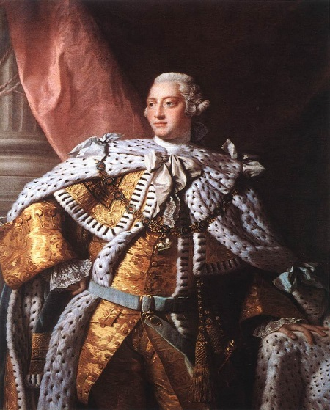
Perseguida por Pina Manique pelas suas ideias iluminadas, a marquesa tomou o caminho do exílio. Primeiro esteve em Madrid mas, como não foi bem aceite, seguiu para Londres, onde ficou até 1813.
Em Inglaterra, retomou o relacionamento com Madame de Staël a filha do casal Necker, que conhecera, ainda menina , em Paris, e com portugueses ilustres como o Duque de Palmela, embaixador de Portugal em Londres, também grande admirador de literatura e de poesia.
Durante a sua estadia em Londres, apoiou e estimulou os contrarrevolucionários que tinham participado na Vendeia a continuarem a sua luta pela restauração da monarquia, tendo estabelecido relações próximas com alguns generais.
Fez traduções do francês, inglês, alemão, latim, o que lhe permitiu ganhar algum dinheiro para se sustentar. Considerou que a tradução era uma atividade excelente para as mulheres, já que a podiam exercer em casa.
Jorge III, rei de Inglaterra ( 1738-1820)

Slide 25
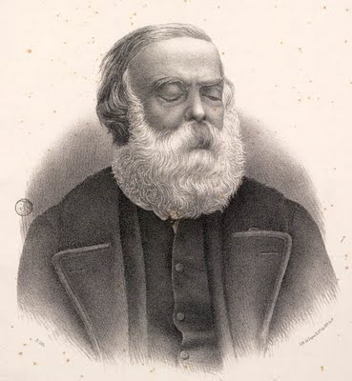
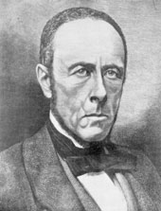
Regressada ao país após o falecimento do irmão, D. Pedro de Almeida, 3.º marquês de Alorna (1754--1813), iniciou nova peleja: a reabilitação da memória do irmão, condenado como traidor à pátria e, por isso, privado dos seus títulos nobiliárquicos. Ao fim de dez anos, conseguiu o seu intento, sendo-lhe conferidos, como herdeira, os títulos de 4.ª marquesa de Alorna e 6.ª condessa de Assumar.
António F. Castilho
Alexandre Herculano
D. Leonor foi tornou-se figura central nas tertúlias literárias da capital.
Entre os anos 1816 e 1829, frequentou as assembleias em algumas casas importantes e recebeu na sua os poetas, então muito jovens, António Feliciano de Castilho e Alexandre Herculano.

Slide 26
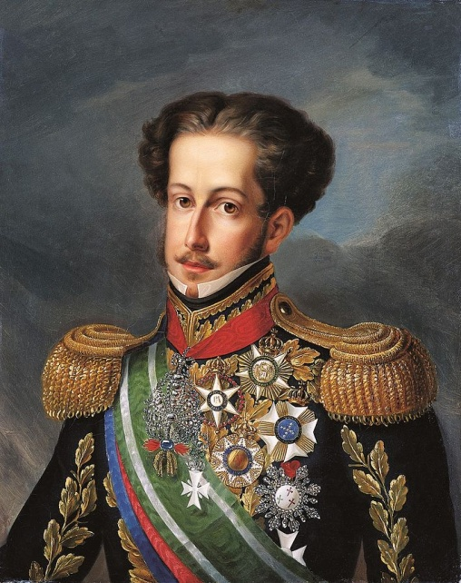
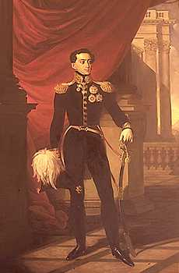
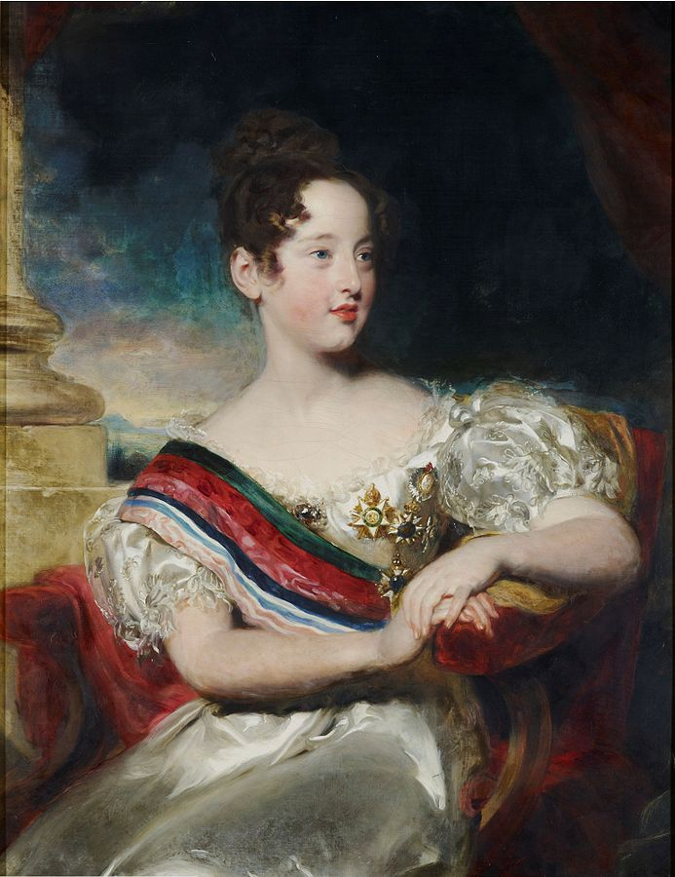
Na sua longa vida, a marquesa viu desvanecer-se o Antigo Regime e assistiu à turbulenta implantação do Liberalismo em Portugal.
D. Pedro IV
D. Miguel I
D. Maria II
Esteve presente, quando foi entregue o governo do reino ao infante D. Miguel.
Assistiu à ação de graças pela entrada de D. Pedro IV e de D. Maria II em Lisboa.
Assistiu ao primeiro casamento de D. Maria II. Quando a rainha casou pela segunda vez, a idade e a saúde débil já não lhe permitiram comparecer, mas D. Maria II e D. Fernando foram visitá-la a Benfica, em sinal de deferência.
D. Maria II concedeu-lhe a banda da Ordem de Santa Isabel
Os títulos de 6.ª condessa de Assumar e 4.ª marquesa de Alorna foram renovados por decreto, em 1833
Morreu no dia 11 de Outubro de 1839.

Slide 27
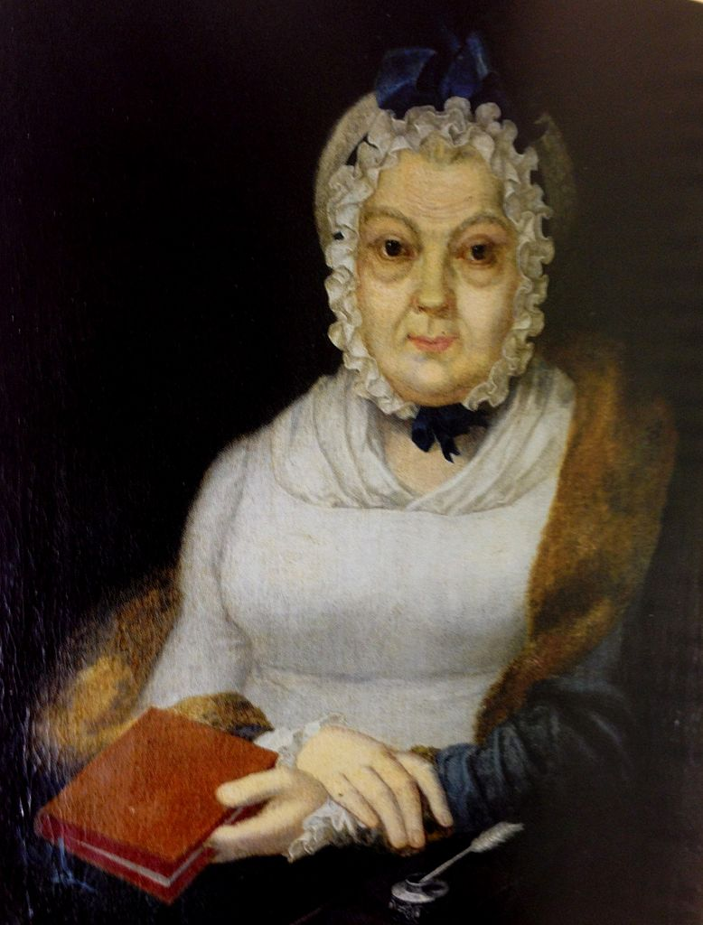
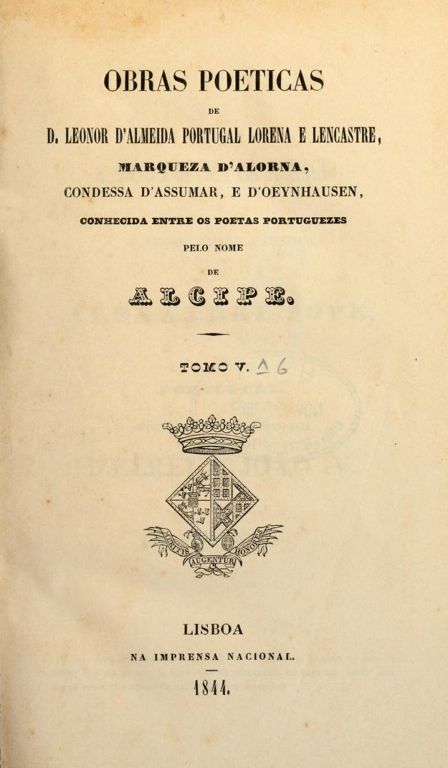

Vai a Fresca Manhã Alvorecendo
Vai a fresca manhã alvorecendo,
vão os bosques as aves acordando,
vai-se o Sol mansamente levantando
e o mundo à vista dele renascendo.
Veio a noite os objetos desfazendo
e nas sombras foi todos sepultando;
eu, desperta, o meu fado lamentando
fui co’a ausência da luz esmorecendo.
Neste espaço em que dorme a Natureza
porque vigio assim tão cruelmente?
Porque me abafa o peso da tristeza?
Ah! que as mágoas que sofre o descontente,
as mais delas são falta de firmeza
Torna a alentar-te o Sol resplandecente!
Marquesa de Alorna, em “Antologia Poética”
D. Leonor de Almeida Portugal de Lorena e Lencastre, 4ª marquesa de Alorna, no fim da sua vida.

Slide 28
REFLITA E RESPONDA:
1. Apresente os motivos que levaram ao aprisionamento de D. Leonor no convento de Chelas.
2. Explique o que foi um "déspota iluminado".
3. Aponte duas razões que fazem da marquesa de Alorna uma mulher do iluminismo.

